Slide 1
Etnicità
IDENTITà ETNICA confini

Slide 2
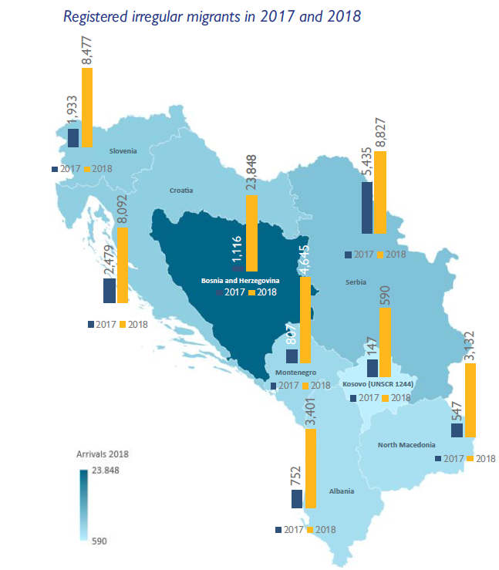
Transiti
“irregolari”
Mobilità bloccata
Spazi liminali
Push back
Network

Slide 3
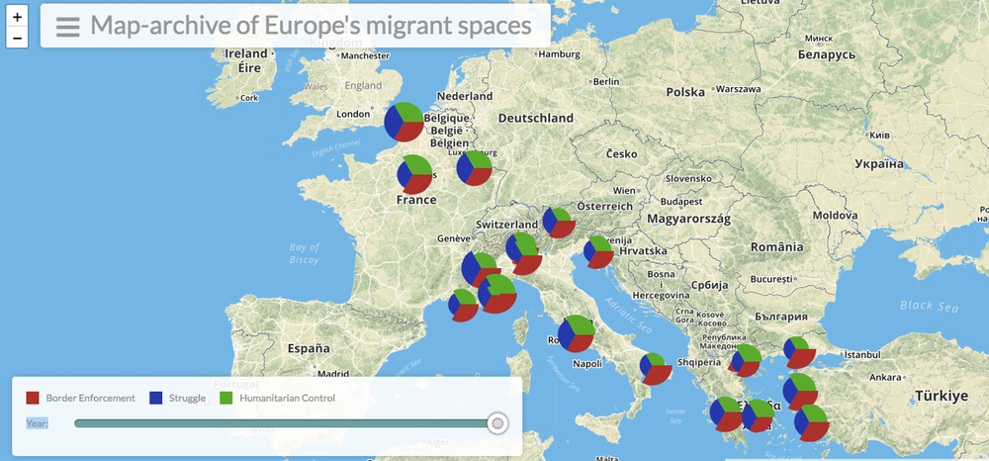

Slide 4
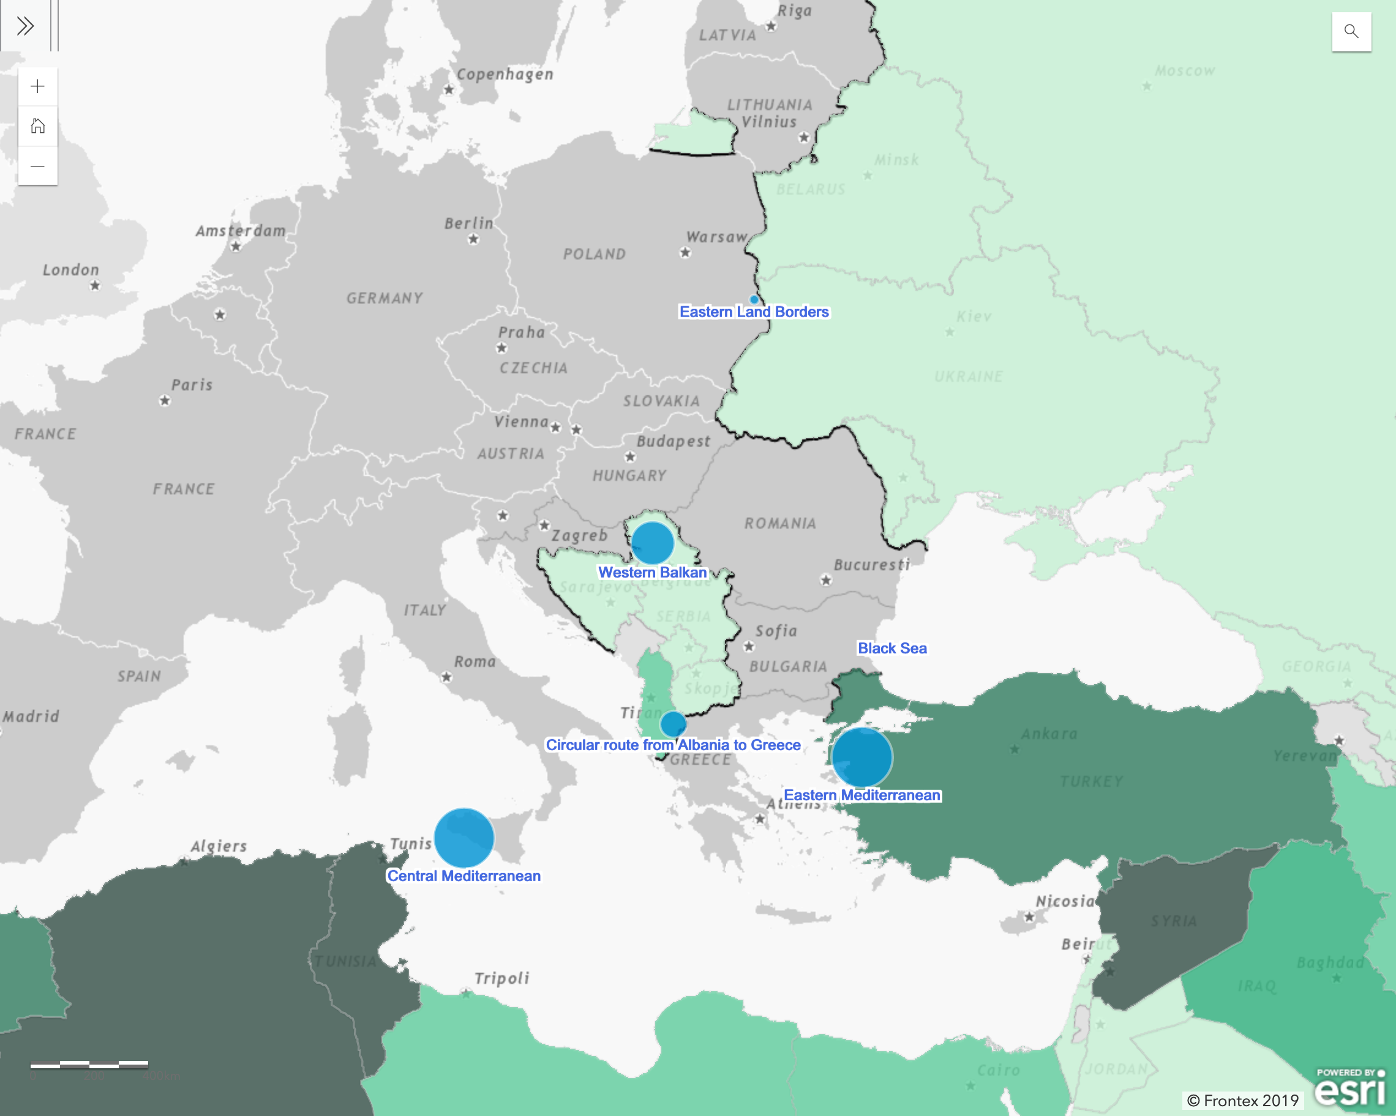

Slide 5
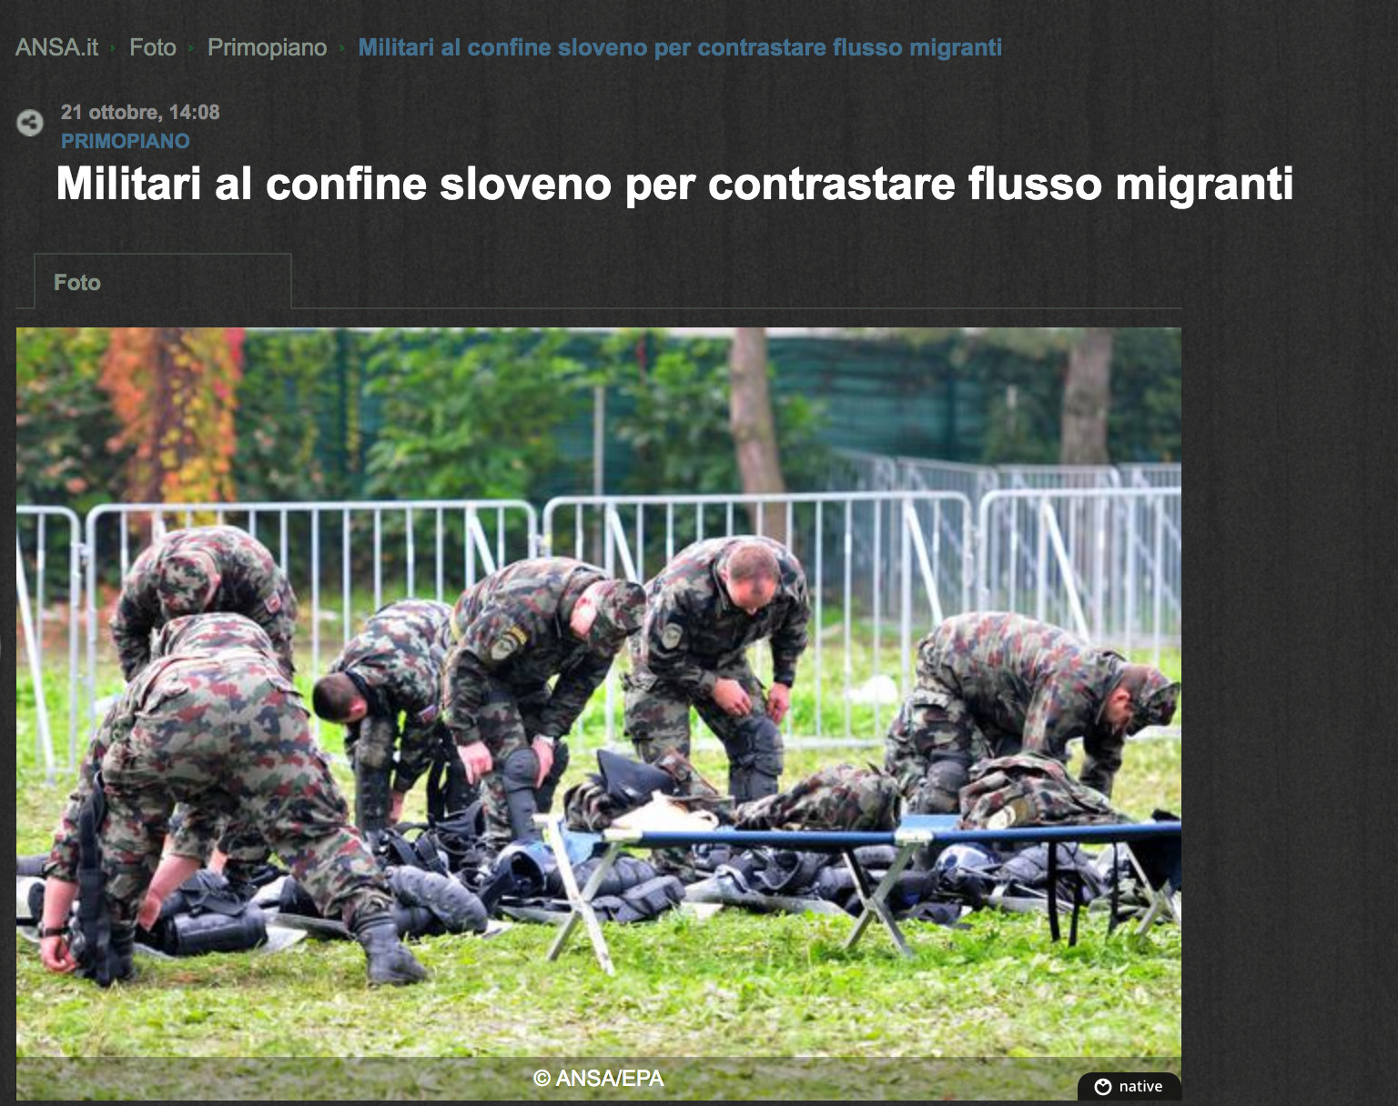

Slide 6
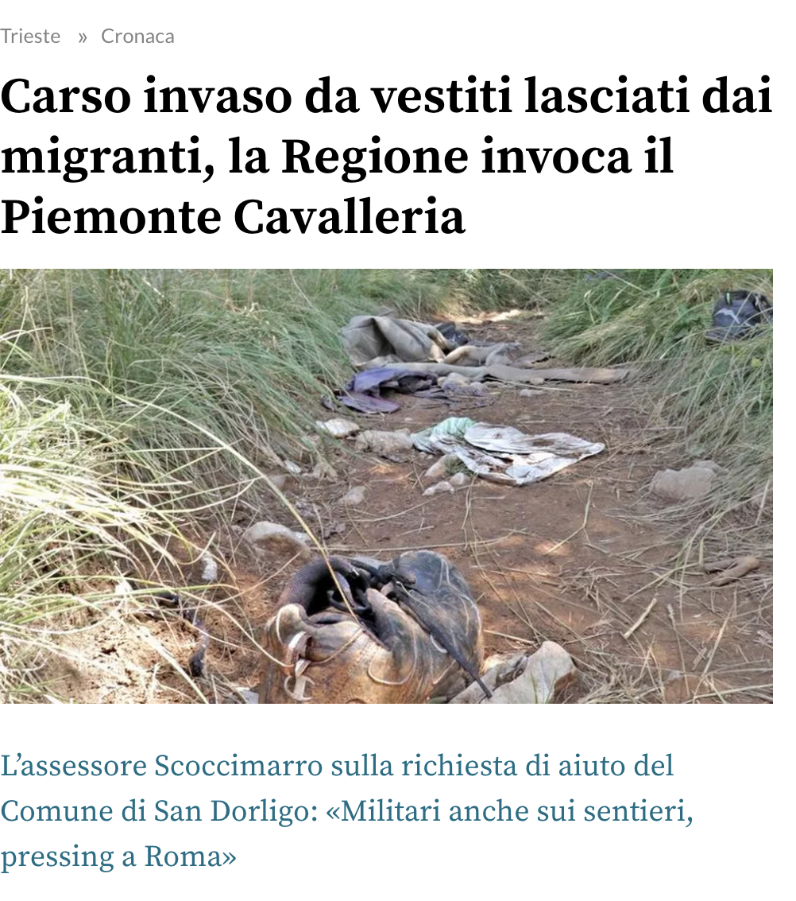
VISIBILITA’ DEI
CORPI IN TRANSITO
MOBILITA’
ANCORAGGI
PRESIDI UMANITARI

Slide 7
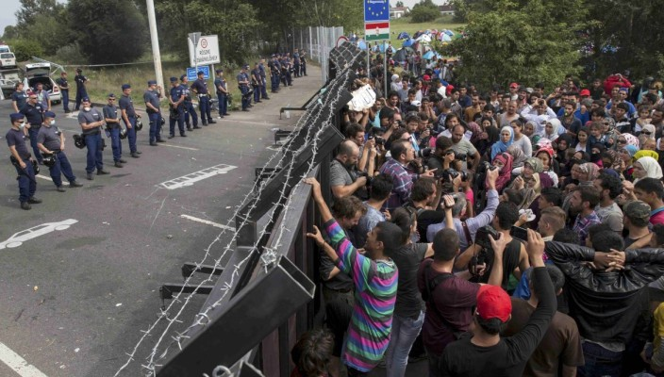
Real-frontiers-for-refugees
Migrazioni di TRANSITO (A. MASSA in Riccio 2014: 35)
«Sotto l’etichetta transit migration c’è il ruolo solto dalle politiche migratorie europee non solo nella GESTIONE ma anche nella PRODUZIONE di tali realtà e del discorso scientifico sviluppato attorno a esse»

Slide 8
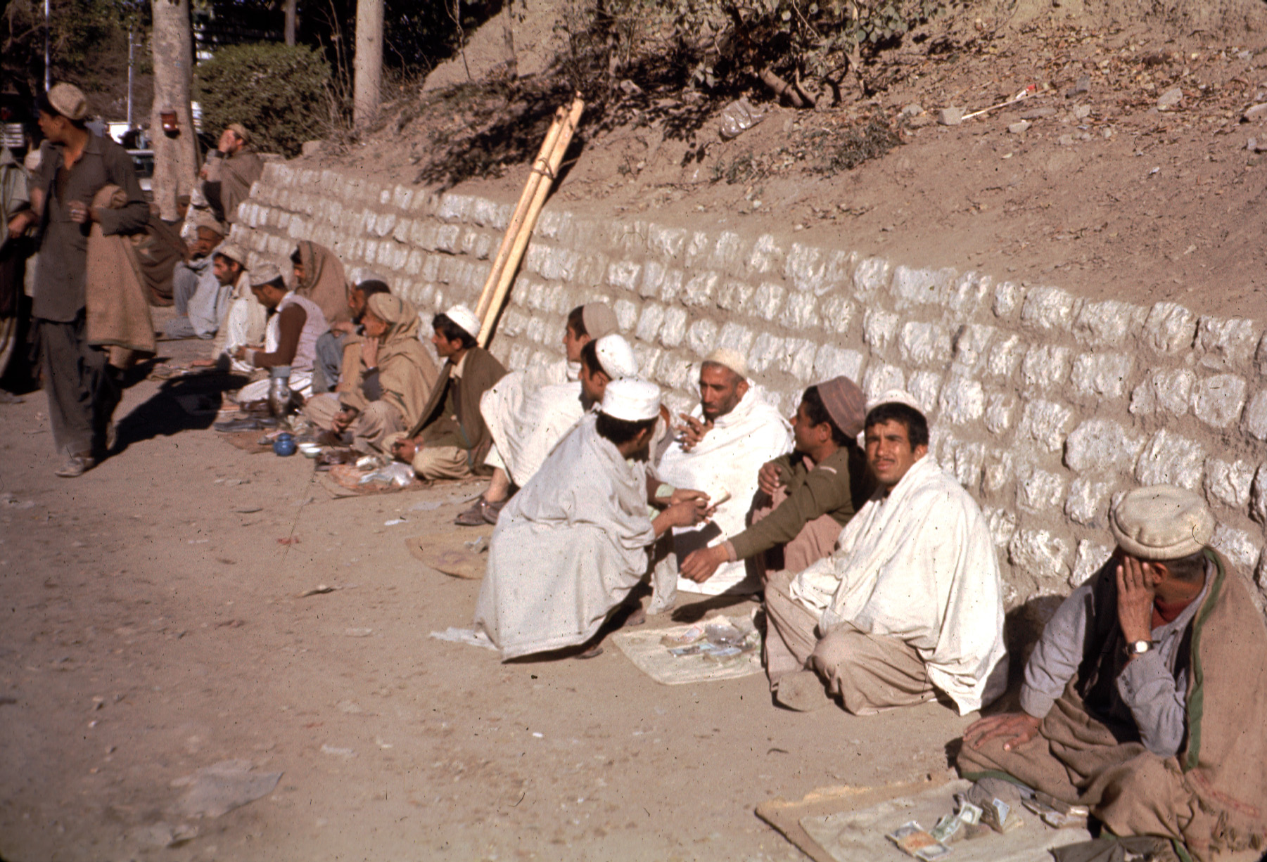

Border ≠ boundaries
Brambilla in Riccio: 45
«Frontiera come processo socio-spaziale»
Processi Liminalità (in_between)
(IM)Mobilità Reti sociali
Agency Status

Slide 9
prospettiva dinamica e interazionale
& confine etnico (F. Barth)
Norme sociali introiettate
Scelte strategiche
Nuovo standard comportamentale
Modello dinamico generativo
- border, liminalità (communitas) (V. Turner)
- Etnicità come processo multi-dimensionale
- Interdipendenza dei gruppi etnici

Slide 10

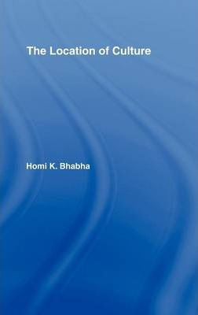

“In between”
Bhabha 1994 Postcolonial
Anzaldua 1987 Gender
ROOTS
ROUTES

Slide 11


Van Gennep 1909 – Liminality
Turner 1967 – Communitas
Frontiere come
-mezzo di esclusione e divisione ma anche di contatto e scambio
-luoghi creativi

Slide 12
«I confini etnici rimangono visibili, ma significati e forme culturali li attraversano. […]
Sembrerebbe di poter dire che, alla fine del ventesimo secolo, e nel corso del ventunesimo, è con la comprensione del flusso dell’ecumene globale che possiamo meglio provare a dare un senso all’homo sapiens» (Hannerz, La complessità culturale, 1998: 346).
mobilità
transnazionalismo
diaspora
frontiere
confini
in between
territori
Etnografia multisituata
reti

Slide 13
Frontiere e confini
PROCESSI DI B/ORDERING /OTHERING
Le migrazioni mettono in discussione i confini nazionali, ma continuano a esserne regolate
Nazionalismo metodologico
Sistemi di inclusione differenziale (Fassin) e ‘razzializzazione’ degli immigrati
Ripensare la governance globale (cittadinanza, lavoro, spazio, mobilità ecc.)

Slide 14
CATEGORIZZAZIONI
Crisi ed emergenza umanitaria
Sospensione dei diritti
Militarizzazione
Vittimizzazione
Passività
Peso
➔Conflitto fra diverse precarietà
14

Slide 15
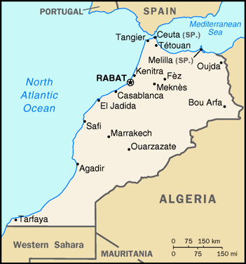
Esternalizzazione dei confini UE
The Land between

Slide 16
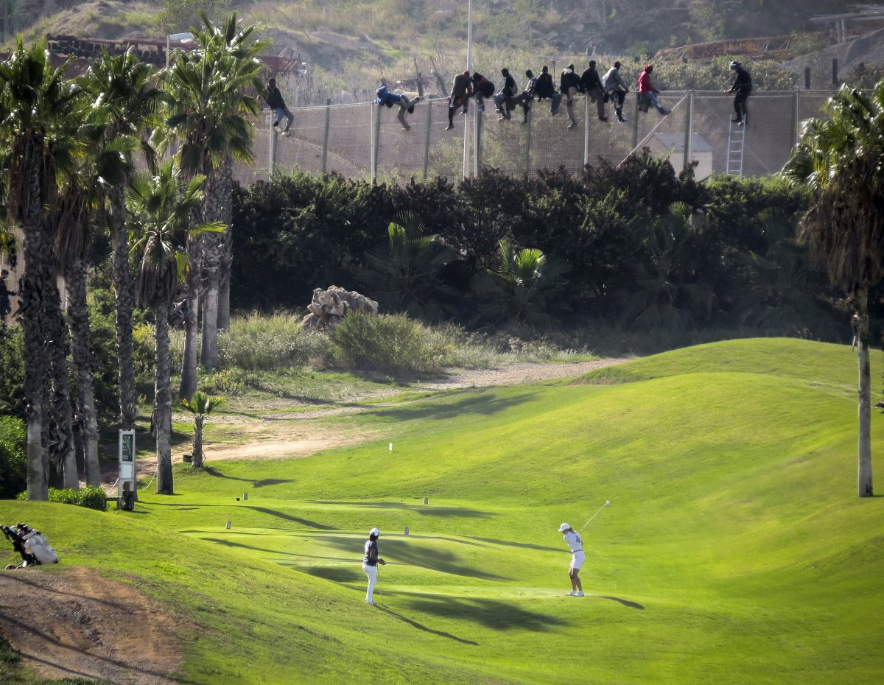
Transit Migration Melilla

Slide 17
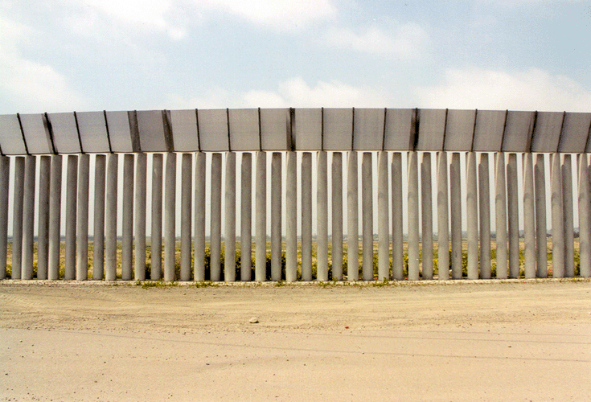
INCLUSIONE DIFFERENZIALE (De Genova; Mezzadra; Fassin)

